Slide 1

Обработка древесины. Пиление

Slide 2
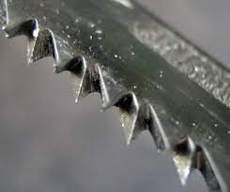
Пиление - это резание древесины пилами для разделения ее на части
Пила́ — инструмент со множеством резцов (зубьев), для разрезания (распиловки) различных материалов: древесины, металла, пластика, камня и других.

Slide 3
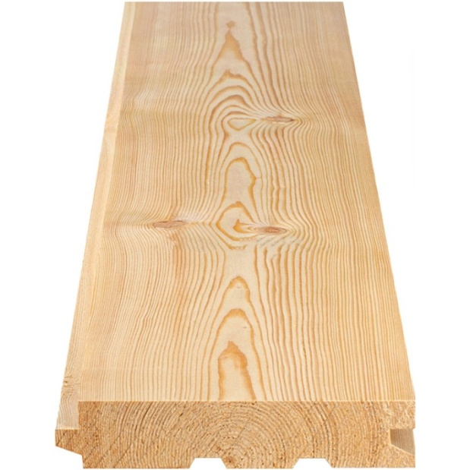
Виды пиления
Вдоль волокон древесины
Поперёк волокон древесины
Смешаное (под углом к
волокнам)

Slide 4
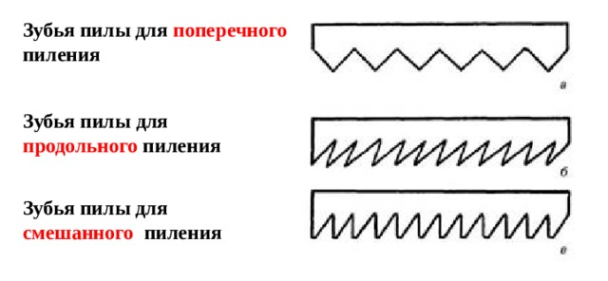
Виды пил

Slide 5
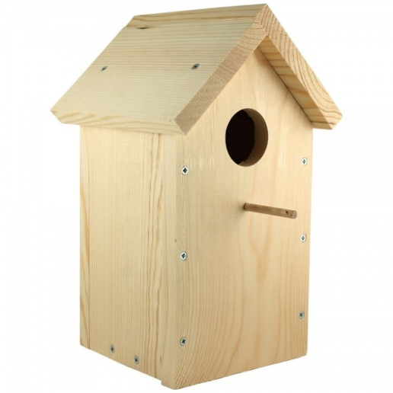
Решите задачку
Коля решил сделать скворечник. Подобрал материал - широкие доски. Сделал разметку. Пиление нужно будет производить и вдоль и поперек волокон древесины. Раньше он брал ножовку у друга. Но сейчас друг уехал и Коля решил купить свой инструмент.
В строительном магазине продаются:
Ножовка для продольного пиления 370 руб.
Ножовка для продольного пиления 365 руб.
Ножовка для смешанного пиления
(универсальная) 639 руб.
Какой сделать выбор? Обоснуйте ответ.

Slide 6
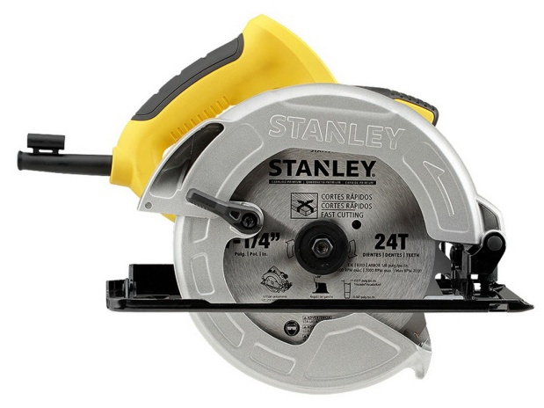
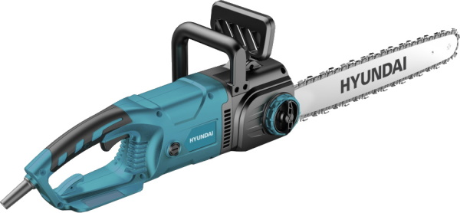
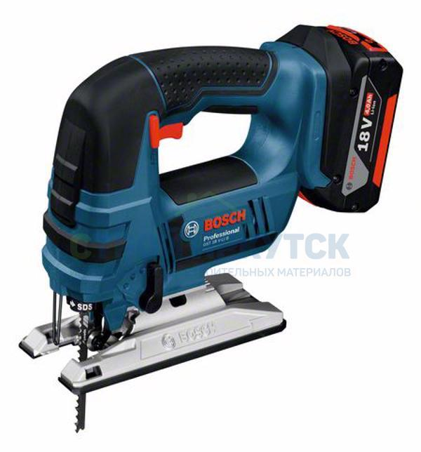
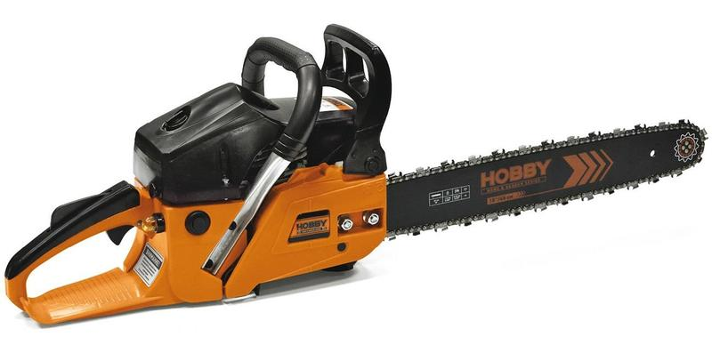
Дисковые
Электропилы
Бензопилы
Лобзиковые

Slide 7
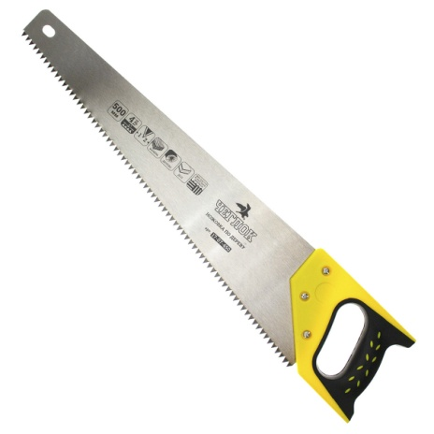
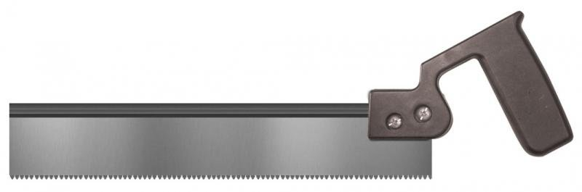
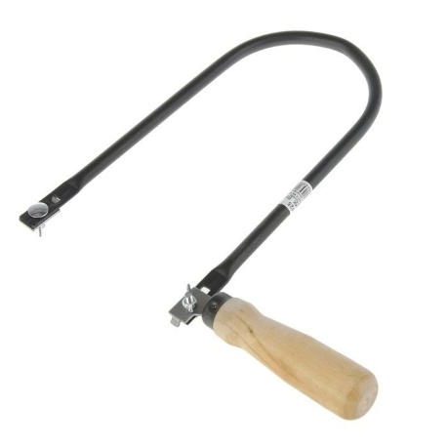
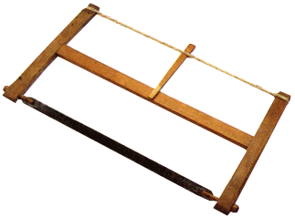
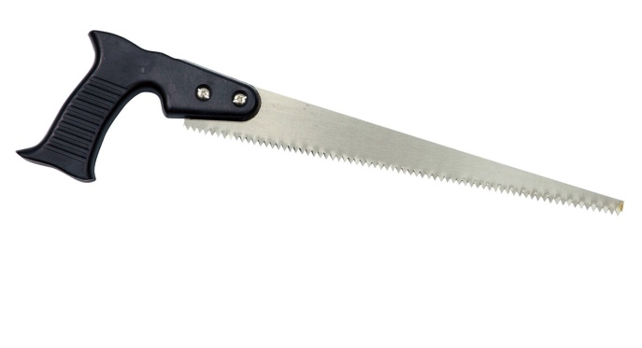
Ручные пилы
Ножовка
Обушковая пила
Выкружная пила
Лучковая пила
Лобзик

Slide 8
Назначение пил
Ножовка | для распиливания вручную крупногабаритных заготовок из древесины
Обушковая пила | для выполнения неглубоких пропилов, разезания и распиливания мелких отрезков древесины;
Выкружная пила | для выполнения фигурных пропилов на материалах большой толщины
Лучковая пила | позволяет сделать максимально аккуратные точные распилы
Лобзик | для выполнения точной фигурной резки

Slide 9
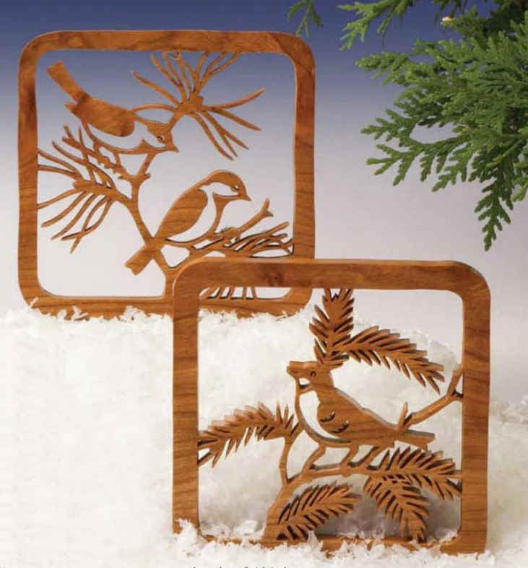
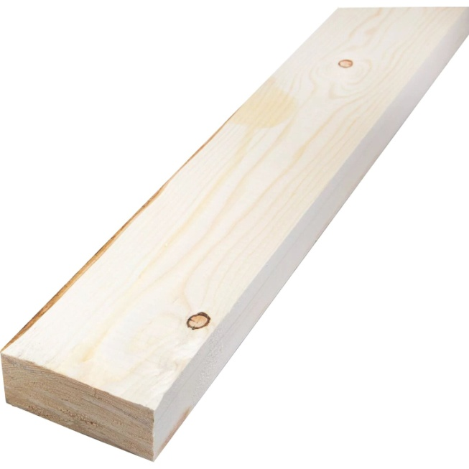
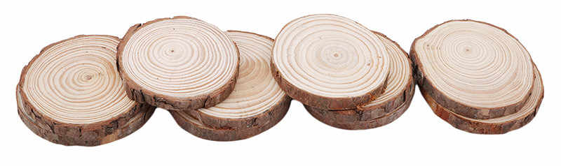
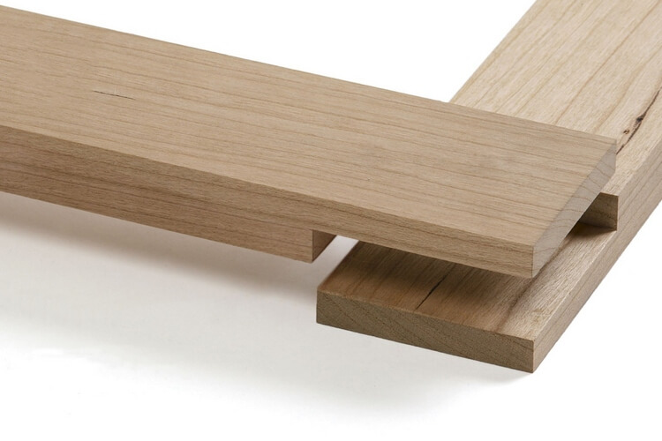
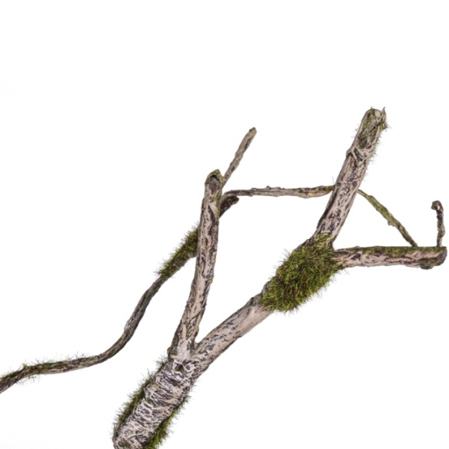
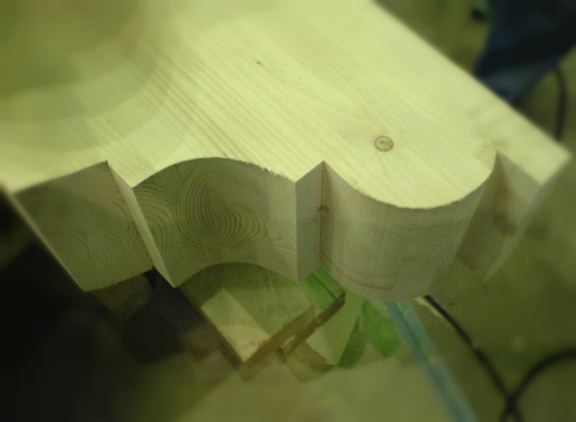
Ножовка
Обушковая пила
Выкружная пила
Лучковая пила
Лобзик

Slide 10
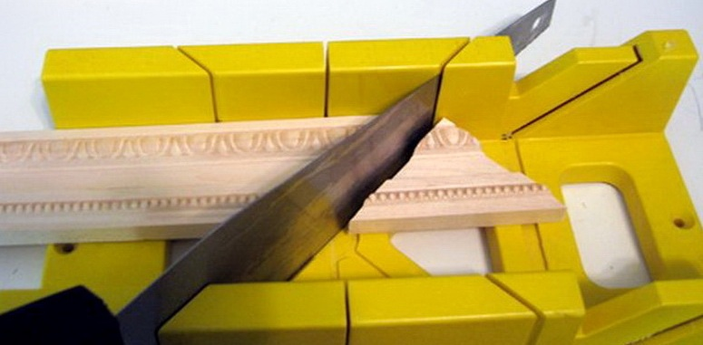
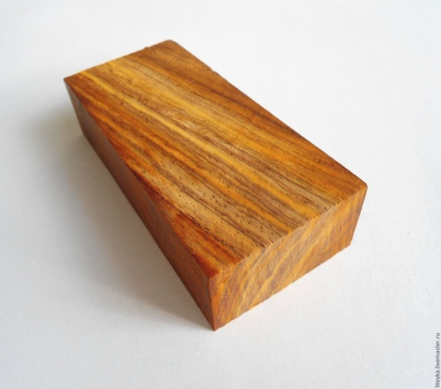
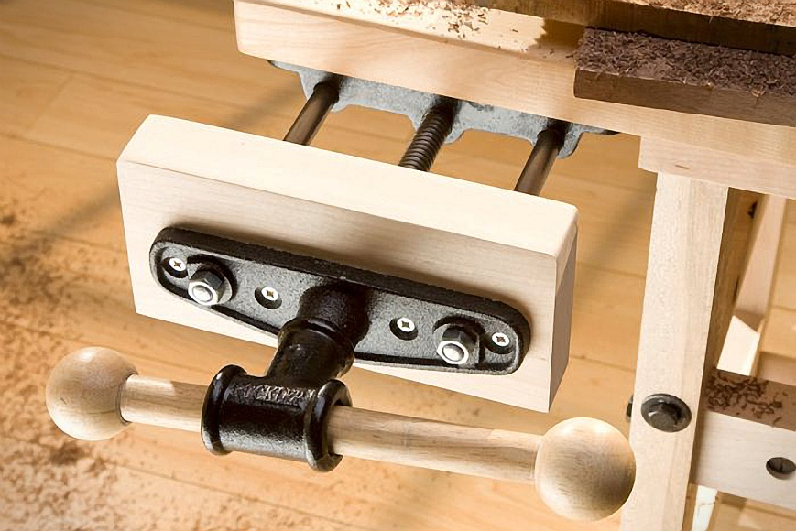
Приспособления для пиления
Стусло
Брусок
Прижимное устройство

Slide 11
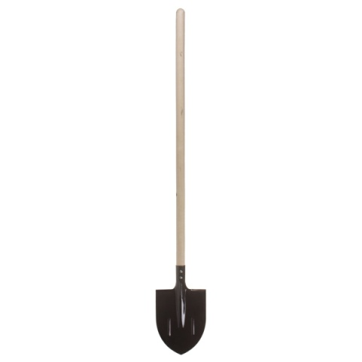
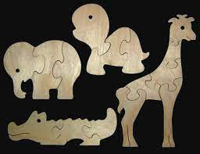
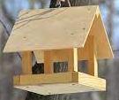
Решите задачки
Саша купил лопату на дачу. Но ее черенок оказался очень длинным и неудобным. Какой инструмент лучше использовать мальчику, чтобы отпилить черенок? Обоснуйте ответ.
Толя решил сделать для своей младшей сестры Ани подарок своими руками – пазлы из фанеры. Какой инструмент может понадобиться Толе чтобы сделать игрушку в домашних условиях?
Обоснуйте ответ.
Ян и Максим друзья и соседи. Стояла морозная зима, и мама Максима предложила мальчикам позаботиться о птичках - сделать кормушку. Ребята подобрали материал - брусочки 20*15мм, и фанеру толщиной 6 мм. Какой инструмент для разрезания древесины может понадобиться Яну и Максиму?
Обоснуйте ответ.

Slide 12
Техника безопасности при пилении ручными пилами
Заготовка должна быть жестко закреплена или надежно удерживаться правой рукой.
Запил, т. е. начало пиления делают плавным движением пилы на себя. Образующееся при этом небольшое углубление является началом пропила. Нельзя делать запил рывком пилы вперед: такой прием очень опасен.
Запил выполняем рядом с линией разметки. Учитываем ширину распила.
Корпус работающего должен быть неподвижен и немного наклонен вперед. Пиление производится движением правой руки с небольшим нажимом на материал зубьями пилы.
Нельзя держать левую руку близко к полотну пилы, можно одеть перчатку.
Движения пилы при пилении должны быть равномерными, без рывков и изгибов полотна
Нельзя держать левую руку близко к полотну пилы.
Стружки со столярного верстака убирают щеткой-сметкой.
Не делать резких движений.
Использовать только исправный инструмент.
Класть пилу на верстак зубьями от себя.
Выберите правила, нарушение которых может привести к травме. | Выберите правила, нарушение которых может привести к порче заготовки, изделия.

